Slide 1
GBSA · FINAL PoC SHOWCASE
경기 AI 멤버십 채용연계형 교육 (GBSA AI클러스터 청년인턴십연계 인재양성프로그램)
MSDS 검수 도구
위험하게 잘못 적힌 MSDS를 먼저 찾아 주는 PoC
3조 · 티오이십일 · README
팀장 최정민 · 팀원 김나경, 김우진, 윤아영, 주세환, 최태순
2026. 11. 6.

Slide 2

MSDS PoC
01
문제 · 가치 · 페르소나
03-06
02
기획 · 기대효과 · 목표
07-09
Table of
Contents
03
설계와 화면
10-13
04
기술 경험
14-20
05
성과와 한계
21-22
06
발전 방향과 비즈니스 이점
23-25
07
팀 소개 · 시연
26-27
MSDS PoC, 기업 연계 프로젝트
2 / 28

Slide 3
MSDS PoC
Pain Point
MSDS 검토, 틀리면 사람이 다칩니다
01
기업 간 거래에 반드시 첨부되는 문서
02
사람의 생명과 직결되는 유해성 정보
핵심 문제
사람이 일일이 읽고 법 기준과 대조하는 방식은
비용이 크고,
위험한 오류를 놓칩니다
03
위험을 실제보다 낮게 적은 문서가 가장 위험
04
회사마다 형식이 제각각, 법령은 계속 개정
3 / 28

Slide 4
MSDS PoC
Business Value
MSDS 위반은 과태료 1위 항목이었습니다
한화에어로스페이스 대전사업장 특별감독 (고용노동부, 2026-10-01 보도)
1억7,900만원
5명 사망
16명 + 13명
MSDS 위반 과태료 56건
과태료 항목 중 최대
세척실 폭발 · 부상 2명
적발 473건, 사법처리 189건
세척제 급성중독
창원 · 김해 (2022)
문서 검증 실패의 비용은 과태료가 아니라 사람과 경영책임자의 책임입니다.
출처: 고용노동부 보도, 데일리안 (창원 두성산업 2022-02 트리클로로메탄 · 김해 대흥알앤티)
4 / 28

Slide 5
MSDS PoC
Target
누가 쓰는가
핵심 페르소나와 페인포인트
01
환경 · 규제 담당자 (주 사용자)
02
구매 담당자
PDF를 하나씩 열어 검토 · 위험 누락이 부담
전문 지식 부족 · 검토까지 구매 지연
03
티오이십일 컨설턴트
04
공급업체 (간접)
고객사별 대량 · 다양한 문서 분석
문서 품질을 결정 · 양식 다양성의 원인
5 / 28

Slide 6
MSDS PoC
Problem
기존 방식의 문제점
킥오프 회의에서 직접 언급된 문제
01
수작업 검토
02
데이터가 아님
03
과거 OCR의 한계
PDF를 한 건씩 직접 확인
검색 · 집계 · 비교 불가
표 · 반복 구조를 이해 못 함
04
양식 다양성
05
치명적 오류 누락
06
전문가 의존
국가 · 회사 · 스캔 · 수기 문서
위험을 낮게 적은 문서를 놓침
정합성 검증에 규제 지식 필요
6 / 28

Slide 7
MSDS PoC
기획
AI에게 다 맡기지 않았습니다
읽기 · 판정 · 확정으로 일을 나눴습니다
AI
AI · 읽고 설명
룰
규칙 엔진 · 판정
사람
사람 · 확정
9개 항을 스키마로 추출
혼합물 분류 · 15항 규제 계산
추출값 원문 대조
값마다 근거 줄
일치 · 불일치 · 경계 · 근거부족
불일치 확정 · 예외 승인
판정 이유를 문장으로 설명
과소분류 · 규제 누락 먼저
최종 승인과 책임
결정은 하지 않음
같은 입력은 같은 판정
같은 요청에도 답이 달라지고 없는 값을 지어내는 AI에게 최종 판단을 맡길 수 없었습니다.
7 / 28

Slide 8
MSDS PoC
기대효과
처음부터 읽기에서, 위험한 항목부터로
 | 지금 | 도입 후
검토 시작 | 문서를 처음부터 읽음 | 불일치 · 경계 · 근거부족부터
값 확인 | 원문에서 직접 찾음 | 근거가 붙은 값을 대조
판정 | 기준 자료와 직접 비교 | 규칙 엔진 판정과 이유 검토
우선순위 | 담당자가 직접 정함 | 과소분류 · 규제 누락이 먼저
기록 | 수기 | 근거 · 기준 버전 · 이력 기록
최종 결정 | 사람 | 사람 (변하지 않음)
8 / 28

Slide 9
MSDS PoC
Goal
위험한 문서를 놓치지 않는 흐름
STEP 1
STEP 2
STEP 3
STEP 4
MSDS PDF
9개 항 추출
지식DB 판정
사람이 확정
16개 항
TO21 스키마 v0.6
2항 · 15항
근거와 함께
필수 17개 + 90점
95% 이상
근거와 함께
TO21 채점기 통과
과소분류 · 누락 탐지
담당자가 이유를 확인
실제 배포는 폐쇄망 → 외부 API 없이 로컬 모델
9 / 28

Slide 10
MSDS PoC
설계
먼저 문서를 잘 읽게 만든다
잘못 읽으면
값이 틀리고
판정이 틀리고
위험한 문서를 놓친다
01
스캔 PDF
02
깨진 PDF
텍스트가 아닌 이미지로 처리
모든 문자가 깨져서 렌더링
10 / 28

Slide 11
MSDS PoC
아키텍처
화면 · 서비스 · 처리 엔진 · 모델 · 데이터
검수 담당자 · 브라우저
위험한 항목부터 근거를 확인하고, 확정과 책임은 사람이 집니다
구성 요약
화면
HTTPS · :8080 Basic 인증
Apache
Next.js
React
TS
Tailwind
TanStack Query
Zod
pdf.js
React Hook Form
web · Apache 2.4
검수 화면 · Next.js 16 · React 19
화면 검수 화면
화면 정적 파일 서빙
/api/ 요청을 app으로 전달
업로드 · 추출 확인(원본 PDF 대조) · 성분 / 유해성 / 규제 / 이력 탭 · 저장
서비스
(백엔드)
/api/
서비스 API · 작업 큐
FastAPI
Python
FastAPI
Python
NVIDIA
Python
app :8020 · FastAPI
extract-api :8000
worker · GPU
model_gate
처리 엔진 추출 · 규칙 엔진 판정
추출 · 판정 · 지식DB 라우터를
한 포트로 제공 (uvicorn)
추출 작업 접수
상태 · 결과 조회
작업 큐 소비
전처리 · 항별 추출 실행
모델 호출 공용 창구
동시 상한 · 시간 제한
처리 엔진
호출
모델 폐쇄망 로컬 모델
PyMuPDF
PaddleOCR
Docling
Python
jsonschema
Python
LLM
전처리
항별 추출
규칙 엔진 (판정)
설명 생성
텍스트층 · OCR · 표 복원
항 구간 지도 · 페이지 입력판
한 줄 한 행으로 받아 파싱
스키마 검증 · 성분 연결
혼합물 분류 · 15항 규제 계산
일치 · 불일치 · 경계 · 근거부족
판정 이유를 문장으로
판정 때 1회 저장
데이터 지식DB · 검수 이력
모델 서빙
추론 요청 (OpenAI 호환 API)
vLLM
NVIDIA
Qwen
PyTorch
Hugging Face
GPT
Claude
vLLM 0.32 · 로컬 모델
파인튜닝 (LoRA · QLoRA)
정답 초안 (개발 전용)
Qwen3.6-35B-A3B-FP8 · Qwen3.8-27B + LoRA (최종 선정)
RunPod GPU · 폐쇄망에서는 외부 API 없이 동작
교사(GPT·Claude) 라벨 79건으로 학습
개발 전용
실버 → 사람 검수 → 골드
폐쇄망에는 들어가지 않음
데이터
SQL (psycopg 3)
파일 저장
PostgreSQL
PostgreSQL
files
kdb · 지식DB (HTODB)
msds_service
문서 산출물 (data/)
TO21 제공 독성·물성·규제 자료 16개 테이블
읽기 전용 계정(kdb_reader)으로만 조회
추출 결과 · 판정 · 설명 · 검수 이력
작업 큐 (임대 · 완료 표시)
쪽 이미지 · 텍스트층 · 페이지 입력판(meta)
항 구간 지도
배포·도구
Docker
Docker Compose
RunPod Pod (venv + 프로세스)
pnpm · Node 24
uv · Python 3.11~3.12
pytest · node --test
RunPod
pnpm
uv
pytest
11 / 28

Slide 12
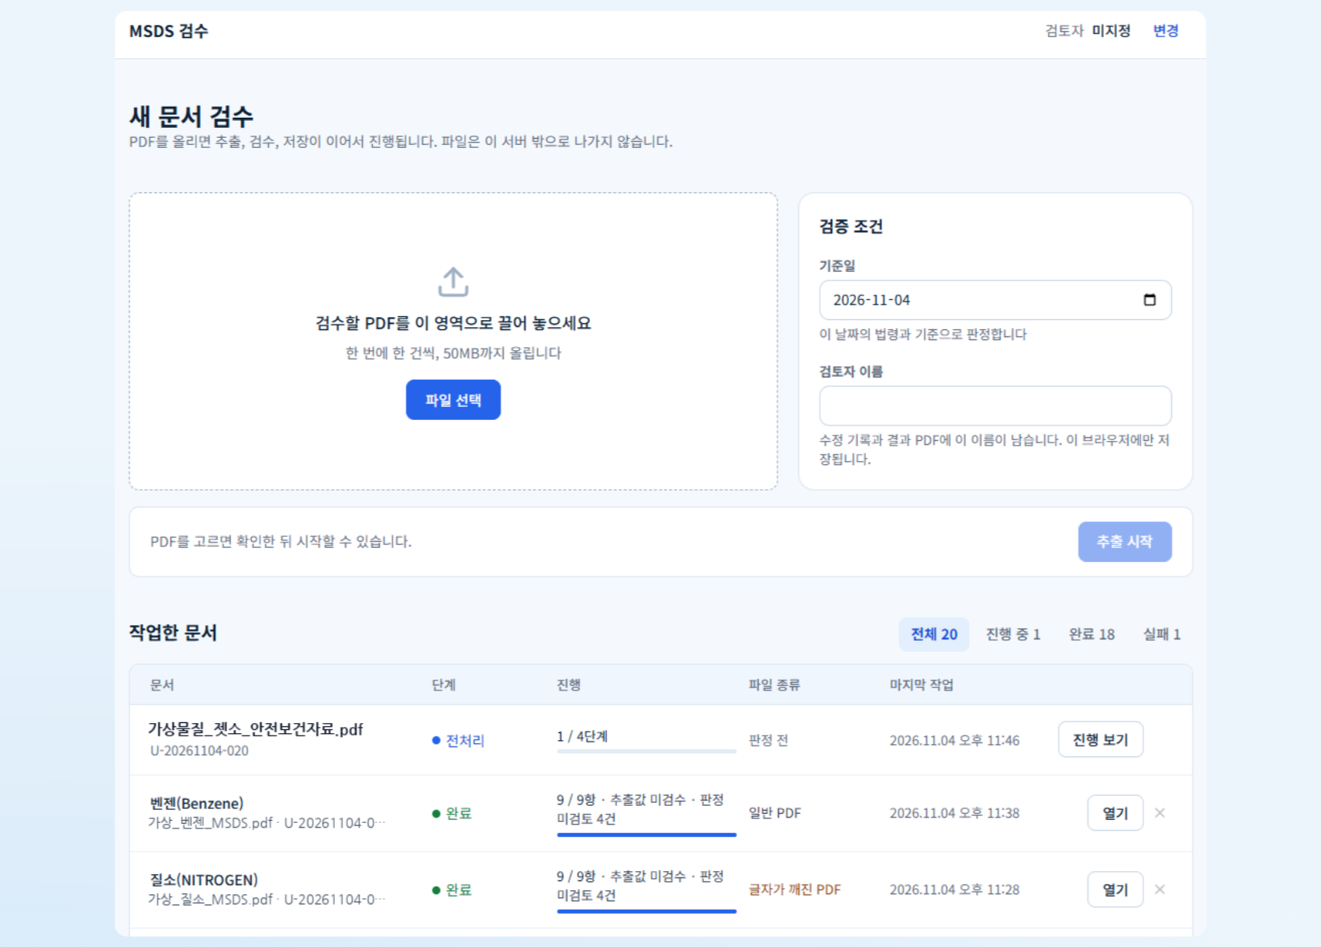
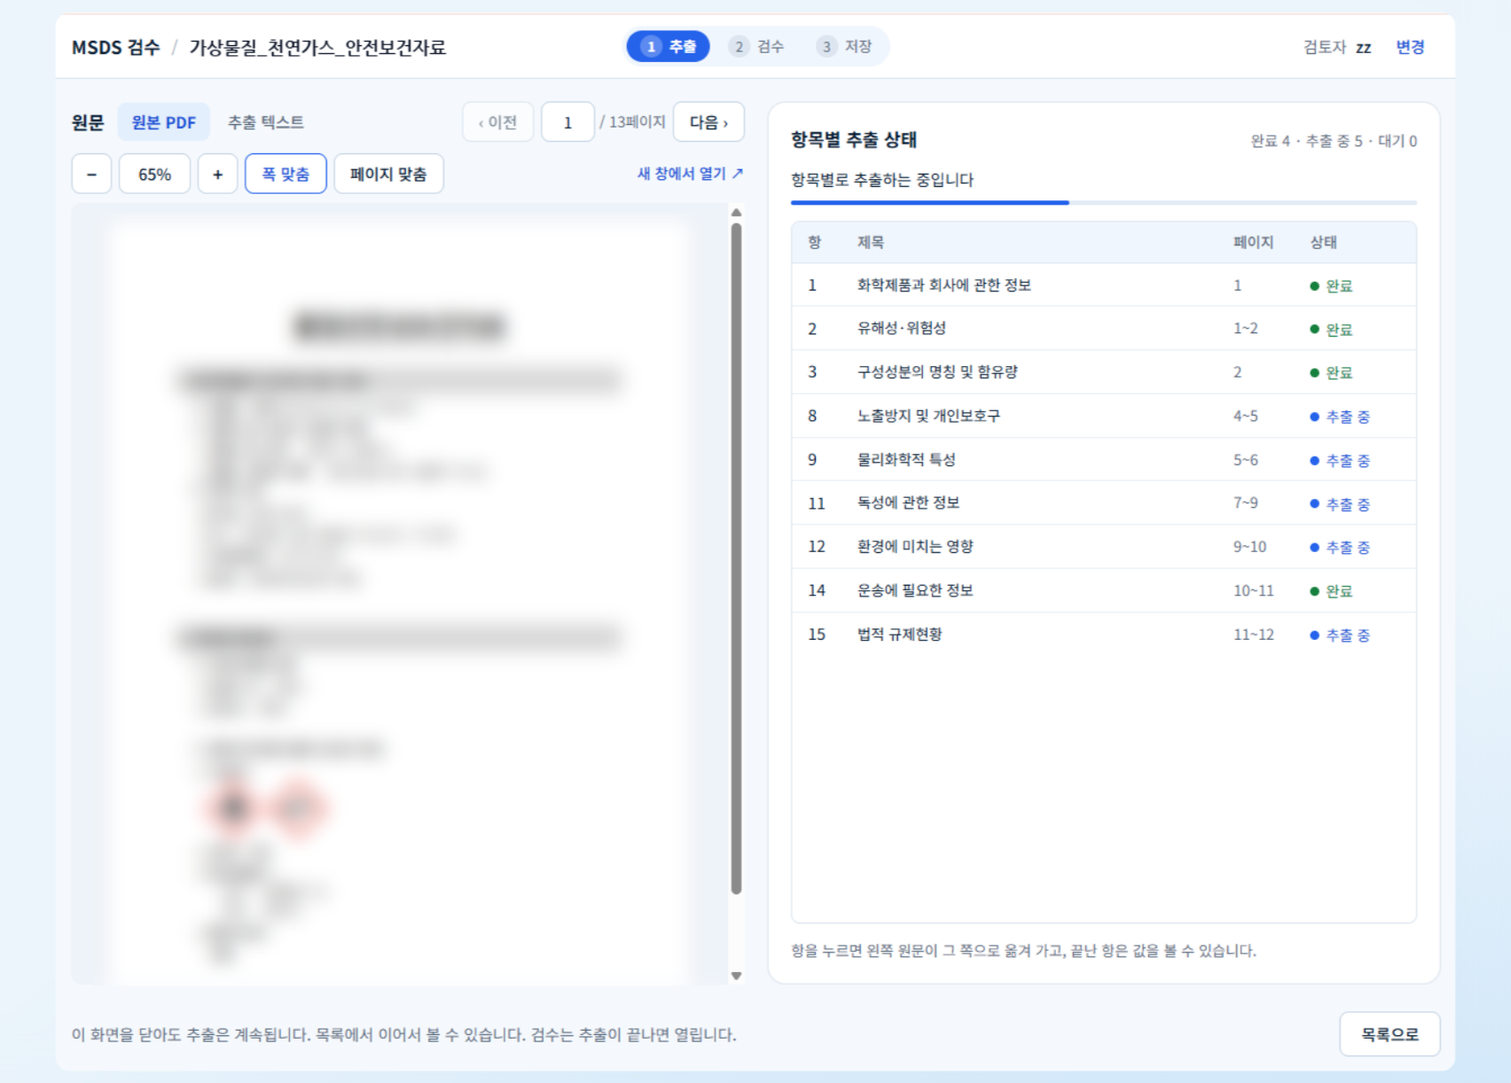
MSDS PoC
화면 1 / 2
올리면 항별로 추출합니다
문서 업로드
9개 항을 값 + 근거 줄로
12 / 28

Slide 13
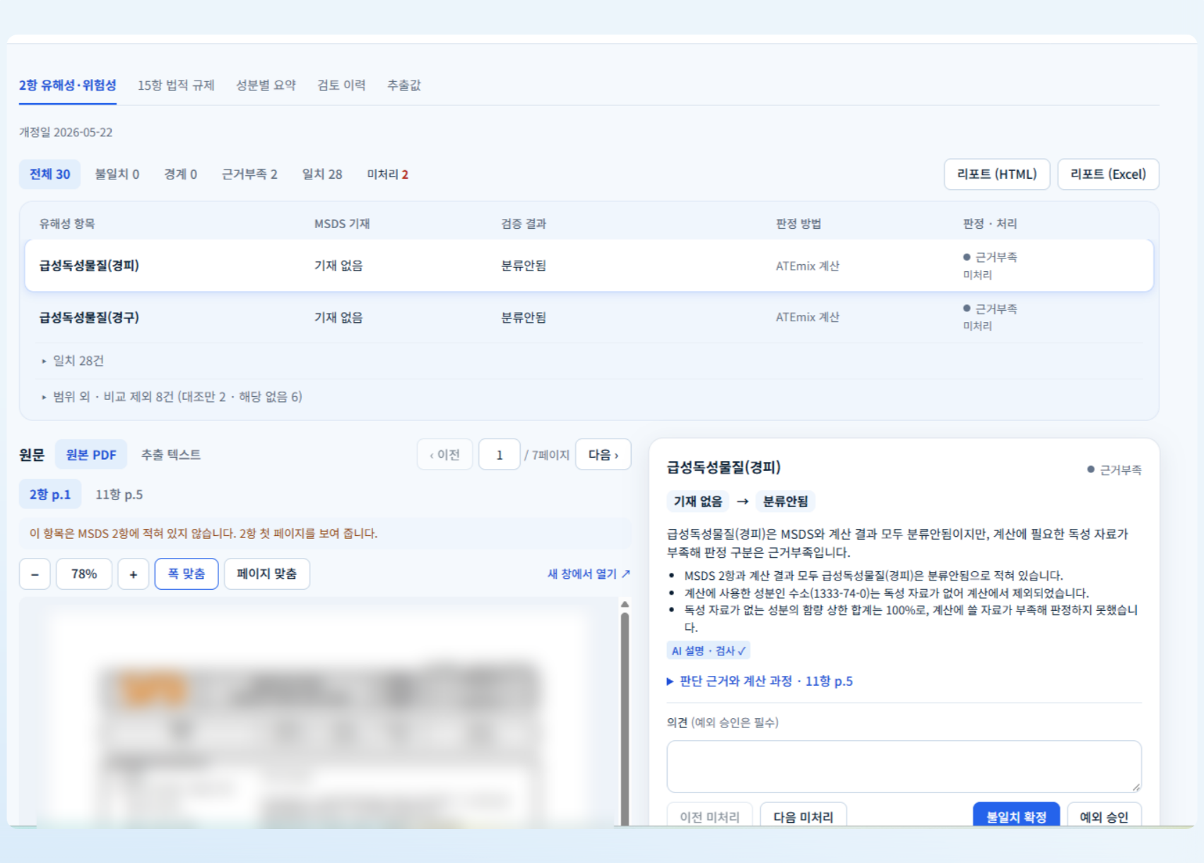
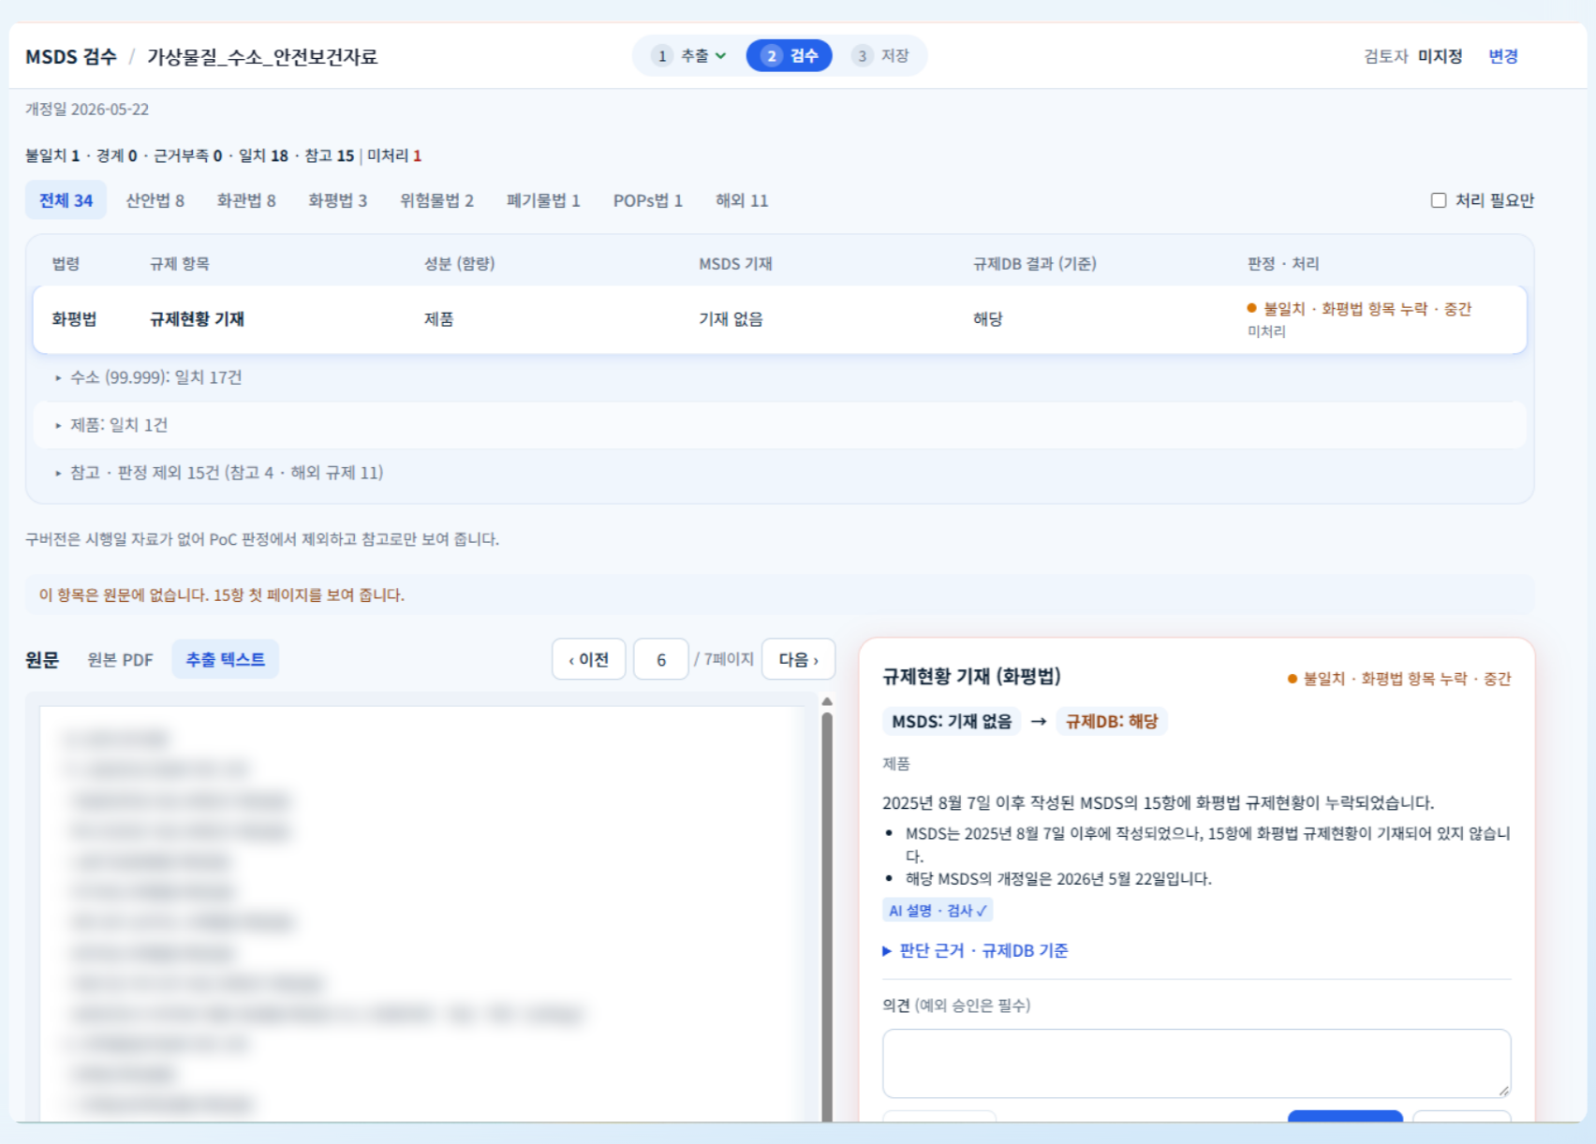
MSDS PoC
화면 2 / 2
위험한 항목부터 근거와 함께
2항 유해·위험성 대조
15항 규제 비교
13 / 28

Slide 14
MSDS PoC
기술 경험
문제 정의 → 원인 파악 → 솔루션
6가지 문제를 3개 영역으로 묶었습니다
01
데이터 파싱 문제
02
모델 추론 및 정합성 검증
03
서비스 배포 시 동시처리
경험 01 추출 구조 · 경험 02 표 추출
경험 03 점수 신뢰 · 04 환각 · 05 출력 불일치
경험 06 동시처리
항별 추출
코드가 확정
원인별 표 처리
재채점
근거는 엔진
판정은 규칙 엔진
호출 창구 하나
한 트랜잭션
일관성 우선
14 / 28

Slide 15
MSDS PoC
데이터 파싱 · 경험 01
문서를 통째로 맡기니 출력이 무너졌습니다
1
문제 정의
2
원인 파악
3
솔루션
출력이 중간에 잘림
입력 기준이 없음
항별로 나눠 추출
항 구분 실패
연결을 모델에 맡김
확정은 코드가
성분 연결 오류
66.3 → 90.2
0 → 100%
23 → 0
S014 골드셋 점수 (100점 만점)
성분 CAS 매칭
잘못 연결된 성분 행
15 / 28

Slide 16
MSDS PoC
데이터 파싱 · 경험 02
표마다 깨지는 이유가 달랐습니다
1
문제 정의
2
원인 파악
3
솔루션
표마다 깨지는 모양이 다름
한 가지 방법으로 처리
글자 좌표로 재조립
그림으로만 든 표
표 종류별로 처리
274 → 110초
97.0%
75개 중 11개
241쪽 전체 처리 시간
전처리 품질
Docling이 개입한 표
16 / 28

Slide 17
MSDS PoC
모델 추론 · 정합성 · 경험 03
점수를 믿을 수 있게 만들었습니다
1
문제 정의
2
원인 파악
3
솔루션
원인 모를 점수 변화
매번 모델 재호출
저장된 응답 재채점
평가 문서로 점수 부풀림
실버셋 73%가 목표 밖
평가 문서 잠금
76.5 → 88.4
0 / 18
골드셋 4건 · 100점 만점
점수를 내린 코드 변경
한계 · 시간이 부족해 골드셋은 4건만 검수 · 실버셋은 참고 지표
17 / 28

Slide 18
MSDS PoC
모델 추론 · 정합성 · 경험 04
AI가 없는 값을 지어냈습니다
1
문제 정의
2
원인 파악
3
솔루션
없는 값을 지어냄
형식 예시를 베낌
안내문의 예시 제거
없는 근거를 붙임
검사가 너무 느슨함
근거는 엔진이 생성
잘못된 요약이 검사 통과
19 → 0 / 30
46 → 0 / 73
0 / 3,411
설명 사실 오류
검사를 통과한 잘못된 요약
원문에 없는 값
18 / 28

Slide 19
MSDS PoC
모델 추론 · 정합성 · 경험 05
temperature 0인데도 답이 달랐습니다
1
문제 정의
2
원인 파악
3
솔루션
같은 요청, 다른 답
동시 처리로 계산 순서가 바뀜
판정은 규칙 엔진
15항 판정이 뒤집힘
근소한 확률 차이로 다른 단어 선택
같은 입력은 판정 재사용
0 / 790줄
19 / 122줄
판정이 달라진 줄
설명 문장이 같았던 줄 (동시 8개)
19 / 28

Slide 20
MSDS PoC
서비스 배포 · 동시처리 · 경험 06
동시에 처리하니 결과가 서로 덮였습니다
1
문제 정의
2
원인 파악
3
솔루션
결과가 서로 덮임
자원을 이중으로 잡음
호출 창구를 하나로
호출이 끝나지 않음
결정과 완료를 따로 저장
한 트랜잭션에 저장
205 → 53초
0 → 12 / 122
336개 통과
설명 동시 8개 (3.9배)
동시 처리 시 사실이 달라진 줄
동시처리 시험
20 / 28

Slide 21
MSDS PoC
Result
목표 대비 측정 결과
달성 = 목표 충족 · 진행 = 개선 중 · 부분 = 일부 충족 · 확인 필요 = 측정 전
목표 | 측정 결과 | 상태
문서를 정확히 읽는다 | 우리 모델 91.2점 · 상용 AI 92.7점 | 진행
필수 17개 + 90점 | 문서별 편차 [최신 수치 입력] | 부분
과소분류 · 누락 탐지 | 넣어 둔 오류 10 / 10 탐지 · 오탐률 미측정 | 부분
근거와 함께 확인 | 사실 오류 19 → 0건 | 달성
21 / 28

Slide 22
MSDS PoC
Limits
한계와 개선 방향
원인은 세 가지 — 짧은 일정(3주) · 부족한 정답 데이터 · 비용
한계 | 아쉬운 점 | 앞으로
1. 학습 정답 미검수 | 상용 AI 정답 79건 → 상용 AI 수준이 한계 | 담당자가 고친 값으로 재학습
2. 시험 문서 부족 | 다듬기 10건 · 시험 10건 | 문서 종류별로 고르게 확대
3. 전문가 답과 미비교 | 오탐률을 재지 못함 | TO21 전문가 판정과 비교
4. 모든 칸 수동 확인 | AI가 확실도를 모름 | 불확실한 칸만 확인
5. 회사 환경 미검증 | 내부망 · 80GB GPU · 동시 사용 | 내부망 설치 · 회사 GPU 시험
22 / 28

Slide 23
MSDS PoC
Next
쓸수록 똑똑해지는 구조
킥오프 때 TO21이 말한 "고친 내용이 다시 학습되는 구조"
1
2
3
4
5
담당자가
확인 · 수정
고친 내용
저장
정답 데이터로
축적
AI
재학습
확인할 칸
감소
지금 됨
지금 됨
앞으로
앞으로
앞으로
⑤ 다음은 다시 ①로
쓰면 쓸수록 정답 데이터가 쌓이고, 사람이 확인할 일은 줄어듭니다
23 / 28

Slide 24
MSDS PoC
Next
한계에서 이어지는 발전 방향
AI는 읽기와 설명, 판정은 규칙 엔진 — 이 원칙은 그대로 확장합니다
1
담당자 수정값으로 재학습 ← 한계 1
2
문서 종류별 시험 문서 확대 ← 한계 2
3
TO21 전문가 판정과 비교 ← 한계 3
4
불확실한 칸만 사람이 확인 ← 한계 4
5
내부망 설치 · 회사 GPU 검증 ← 한계 5
6
항 사이 불일치까지 판정
7
해외 MSDS 기준으로 확장
24 / 28

Slide 25
MSDS PoC
Business Value
비즈니스 관점의 이점
01
사고 · 처벌 위험을 앞에서
02
검토 비용이 문서 수에 비례 X
위험을 낮게 적은 문서를 먼저 걸러 냄
시간은 확인이 필요한 항목에만
03
감독 · 감사에 바로 내놓을 기록
04
사내 정보는 밖으로 안 나감
언제, 어떤 기준으로, 누가 확인했는가
폐쇄망 로컬 모델, 영업 비밀 보호
사람을 대신하는 것이 아니라, 사람이 가장 위험한 곳을 가장 먼저 보게 만드는 것
25 / 28

Slide 26






MSDS PoC
Team
팀 README
TO21 MSDS 검수 · 6명
최정민 (팀장)
주세환
윤아영
전처리·OCR
추출
프론트엔드
추출
모델·평가
파인튜닝
PM
프론트엔드
정합성 엔진
김나경
최태순
김우진
전처리·OCR
추출 백엔드
문서·데이터
온프레미스 배포
정합성 백엔드
문서·데이터
PM
정합성 엔진
모델·평가
파인튜닝
26 / 28

Slide 27
MSDS PoC
Demo
시연 영상
[시연 영상 삽입 위치]
27 / 28

Slide 28
THANK YOU
감사합니다
질문 주시면 답변드리겠습니다
3조 · 티오이십일 · README
팀장 최정민 · 팀원 김나경, 김우진, 윤아영, 주세환, 최태순
경기 AI 멤버십 채용연계형 교육 (GBSA AI클러스터 청년인턴십연계 인재양성프로그램) · 2026. 11. 6.

